Slide 1
Ажлын хэсгийн танилцуулга
Нийслэлийн өмчит болон өмчийн оролцоотой компаний гүйцэтгэх захирлын үндсэн цалингийн
дээд хязгаарыг тогтоох тухай
УЛААНБААТАР ХОТ

Slide 2
Ажлын хэсгийн танилцуулга
Тогтоолын төсөл боловсруулах үндэслэл, шаардлага
Нийслэлийн иргэдийн Төлөөлөгчдийн Хурал нь Монгол Улсын засаг захиргаа, нутаг дэвсгэрийн нэгж, түүний удирдлагын тухай хуулийн 35 дугаар зүйлийн 35.1.11-д заасны дагуу орон нутгийн өмчийн зүйлсийн өмчлөгчийн эрхийг хэрэгжүүлэх, мөн зүйлийн 35.1.12 дахь заалтын дагуу орон нутгийн өмчит хуулийн этгээд байгуулах, өөрчлөх, татан буулгах шийдвэр гаргах, дүрмийг батлах, хувьцаа эзэмшигчийн эрхийг хэрэгжүүлэх бүрэн эрхтэй.
Төрийн болон орон нутгийн өмчийн тухай хуулийн 77 дугаар зүйлийн 1 дэх хэсэгт заасны дагуу Нийслэлийн иргэдийн Төлөөлөгчдийн Хурал нь нийслэлийн өмчийн зүйлсийг хүн амаа төлөөлөн өмчлөгч нь байна.
Хөдөлмөрийн тухай хуулийн 49, 65 дугаар зүйлд заасны дагуу хөдөлмөрийн гэрээнд цалин хөлсний хэмжээг тусгах шаардлагатай.
Төрийн өмчийн бодлого, зохицуулалтын газрын 2022 оны 184 дүгээр тогтоолоор төрийн өмчит хуулийн этгээдийн гүйцэтгэх захирлын албан тушаалын сарын хөдөлмөрийн хөлс тогтоох аргачлалыг баталсан байна.
      1.1.Хууль зүйн үндэслэл
SATURN
Mercury
It’s composed of hydrogen and helium
It’s the closest one to the Sun of them
neptune
Нийслэлийн Удирдах ажилтнуудын 2025 оны 03 дугаар сарын 06-ны өдрийн шуурхай зөвлөгөөнөөр өгсөн үүрэг даалгаврын хүрээнд Нийслэлийн Засаг даргын 2025 оны А/308 дугаар захирамжаар байгуулагдсан ажлын хэсгийн санал дүгнэлтээр “Нийслэлийн өмчит болон өмчийн оролцоотой компанийн гүйцэтгэх захирлын сарын үндсэн цалингийн дээд хязгаарыг тогтоох тухай” Нийслэлийн иргэдийн Төлөөлөгчдийн Хурлаар хэлэлцүүлэн шийдвэрлүүлэхээр тогтоолын төслийг боловсруулан танилцуулж байна.
1.2.Практик шаардлага
Neptune is the farthest one from the Sun
Mars
Despite being red,
Mars is a cold place

Slide 3
Ажлын хэсгийн танилцуулга
Гүйцэтгэх захирал болон үйлдвэрийн захирал сарын үндсэн цалинг харьцуулвал
Нийслэлийн өмчийн оролцоотой нийт 14 компанийн гүйцэтгэх захирлын сарын үндсэн цалин нь:
Хөдөлмөрийн хөлсний доод хэмжээг тав нэмэгдүүлсэн дүн буюу 3,960,000 төгрөгөөс их цалинтай 8 компани, бага цалинтай 2 компани, 3 компани шинээр байгуулагдсан, 1 компани мэдээлэл ирүүлээгүй.
Орон нутгийн өмчит аж ахуйн тооцоот үйлдвэрийн нийт 24 газар байдаг бөгөөд Төрийн өмчийн бодлого, зохицуулалтын газрын 2022 оны 184 дүгээр тогтоолыг үндэслэн захирлуудын сарын үндсэн цалинг тооцдог.
Хөдөлмөрийн хөлсний доод хэмжээг тав нэмэгдүүлсэн дүн буюу 3,960,000 төгрөгөөс их цалинтай 1 үйлдвэрийн газар, бага цалинтай 18 үйлдвэрийн газар, 4 үйлдвэрийн газар шинээр байгуулагдсан.
one from the Sun
94%
92%
3,960,000 төгрөгөөс их
3,960,000 төгрөгөөс бага
Mercury
6%
It’s composed of hydrogen and helium
8%
It’s the closest one to the Sun of them
neptune
3,960,000 төгрөгөөс бага
Mars
3,960,000 төгрөгөөс их
Despite being red,
Mars is a cold place

Slide 4
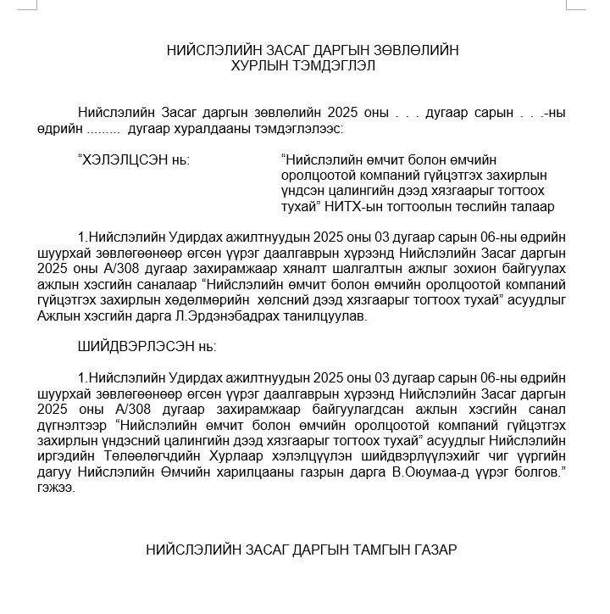
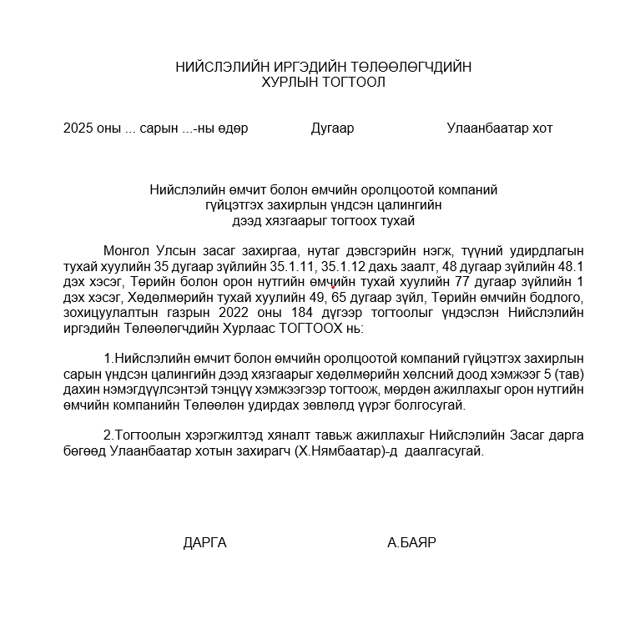
Ажлын хэсгийн танилцуулга
Зөвлөлийн хурлын тэмдэглэл, НИТХ-ын тогтоолын төсөл
SATURN
Mercury
It’s composed of hydrogen and helium
It’s the closest one to the Sun of them
neptune
Neptune is the farthest one from the Sun
Mars
Despite being red,
Mars is a cold place

Slide 5
Ажлын хэсгийн танилцуулга
Тогтоолын төслийн бүтэц, зохицуулах харилцаа, хамрах хүрээ
“Нийслэлийн өмчит болон өмчийн оролцоотой компанийн гүйцэтгэх захирлын сарын үндсэн цалингийн дээд хязгаарыг тогтоох тухай” Нийслэлийн иргэдийн Төлөөлөгчдийн Хурлын тогтоолын төсөл нь 2 заалттай.
      1 дэх заалтаар
Нийслэлийн өмчит болон өмчийн оролцоотой компанийн гүйцэтгэх захирлын сарын үндсэн цалингийн дээд хязгаарыг хөдөлмөрийн хөлсний доод хэмжээг 5 (тав) дахин нэмэгдүүлсэнтэй тэнцүү хэмжээгээр тогтоож, мөрдөн ажиллахыг орон нутгийн өмчийн компанийн Төлөөлөн удирдах зөвлөлд үүрэг болгохоор тусгасан.
SATURN
Mercury
It’s composed of hydrogen and helium
It’s the closest one to the Sun of them
neptune
2 дахь заалтаар
Neptune is the farthest one from the Sun
Тогтоолын хэрэгжилтэд хяналт тавих талаар тусгасан.
Mars
Despite being red,
Mars is a cold place

Slide 6
Ажлын хэсгийн танилцуулга
Тогтоолын төсөл батлагдсаны дараа үүсч болох нийгэм, эдийн засгийн үр дагавар
Тогтоолын төсөл батлагдсаны дараа үүсч болох нийгэм, эдийн засгийн үр дагавар
Нийслэлийн өмчит болон өмчийн оролцоотой компаниудын захирлуудын цалин хөлсний ялгаатай байдал багасч, хөдөлмөрийн харилцаан дахь тэгш байдал хангагдана.
SATURN
“Нийслэлийн өмчит болон өмчийн оролцоотой компаний гүйцэтгэх захирлын сарын үндсэн цалингийн дээд хязгаарыг тогтоох тухай” Нийслэлийн иргэдийн Төлөөлөгчдийн Хурлын тогтоолын төсөл нь Монгол Улсын Үндсэн хууль, Монгол Улсын засаг захиргаа, нутаг дэвсгэрийн нэгж, түүний удирдлагын тухай хууль, Монгол Улсын нийслэл Улаанбаатар хотын эрх зүйн байдлын тухай хууль, Төсвийн тухай хууль, Төрийн болон орон нутгийн өмчийн тухай хууль, холбогдох бусад тогтоол шийдвэрт нийцэж байгаа бөгөөд тогтоолын төсөл батлагдсантай холбогдуулан, нийслэлийн өмчит болон өмчийн оролцоотой компаний захирлын үндсэн цалингийн хэмжээг тус компаний Төлөөлөн удирдах зөвлөл шинэчлэн батлах шаардлагатай.
Тогтоолын төсөл нь Монгол Улсын Үндсэн хууль болон бусад хуультай хэрхэн уялдах, цаашид холбогдуулан боловсруулах баримт бичгийн санал
Mercury
It’s composed of hydrogen and helium
It’s the closest one to the Sun of them
neptune
Neptune is the farthest one from the Sun
Mars
Despite being red,
Mars is a cold place

Slide 7
АМЖИЛТ ХҮСЬЕ !

